Slide 1



Bore Da

Slide 2
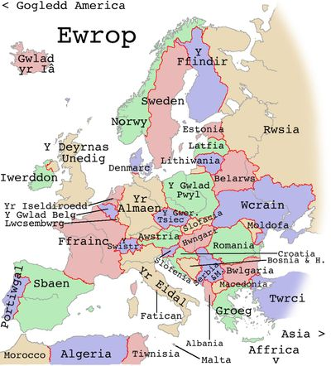

Slide 3

Aros
Gadael

Slide 4

Pêl-droed

Slide 5
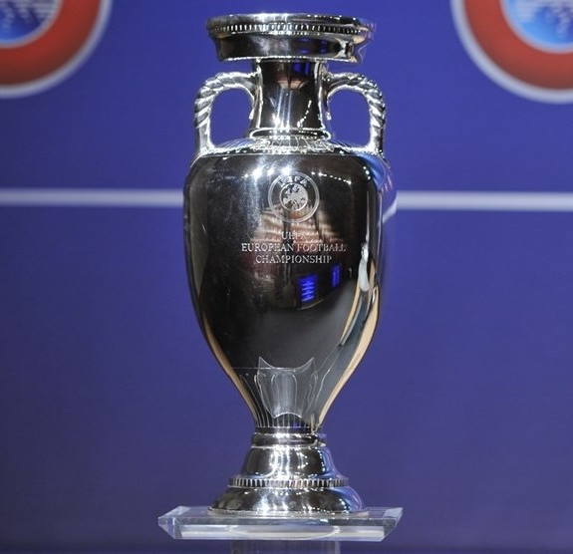

Slide 6























Euro 2016

Slide 7

Cynrychioli
Cymryd rhan
Cystadlu

Slide 8
Cydweithio
Cyfathrebu

Slide 9
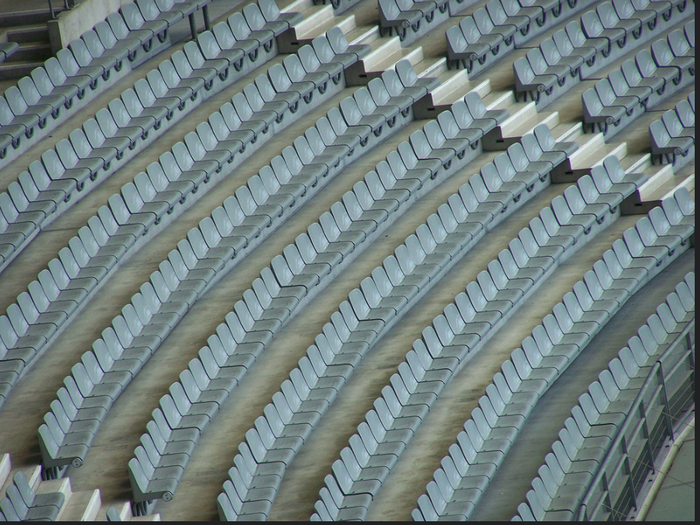

Slide 10
Dydy'r corff ddim i gyd yr un fath — mae iddo lawer o wahanol rannau.
Petai troed yn dweud “Am nad ydw i'n llaw dw i ddim yn rhan o'r corff,” fyddai'r droed honno yn peidio bod yn rhan o'r corff? Wrth gwrs ddim!

Slide 11
Mae angen llawer o wahanol rannau i wneud un corff.
1 Corinthiaid 12:20

Slide 12
Un corff – llawer o rannau

